Slide 1



Tecnológico Nacional de México
Instituto Tecnológico de Frontera Comalapa
Docente: Francisco Javier Mingo Velázquez
Alumna: Elizabeth Lubia Jiménez González
Materia: Est. De Datos
Semestre: 3°
Modalidad: Escolarizada
Carrera: Ingenieria en Sistemas Computacionales
Trabajo: Reporte de práctica “Estructura no Lineales
Fecha de entrega: 06/11/2026
Frontera Comalapa Chiapas

Slide 2
Introducción
En este reporte se presenta el desarrollo de mi proyecto LogiGrap una aplicación diseñada para resolver uno de los problemas más comunes en el transporte: encontrar el camino más corto entre diferentes ciudades. El sistema combina una interfaz gráfica hecha en JavaFX con la lógica matemática de la teoría de grafos.

Slide 3
Justificación
La creación de este software se justifica por la necesidad de automatizar y optimizar la planificación de rutas en el sector logístico. Hacer estos cálculos de forma manual en redes de transporte complejas quita mucho tiempo y se presta a errores humanos que generan pérdidas económicas y retrasos. Al implementar el Algoritmo de Dijkstra, la aplicación ofrece una solución rápida y precisa, permitiendo al operador registrar nuevas ciudades y carreteras en tiempo real para obtener de inmediato la ruta más eficiente en kilómetros. Esto se traduce en un mejor control de los viajes, ahorro de combustible y entregas más rápidas.

Slide 4
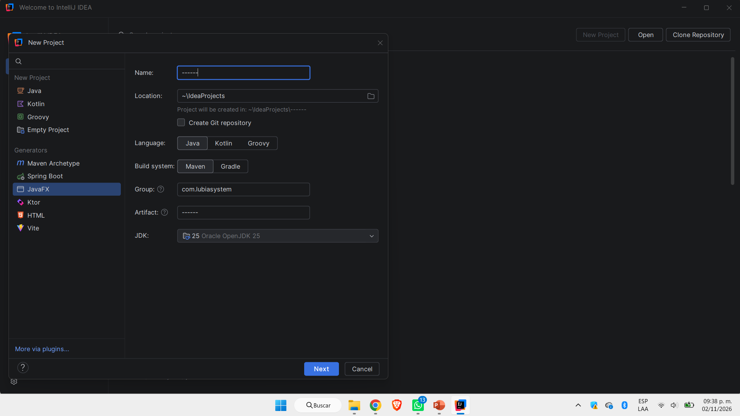
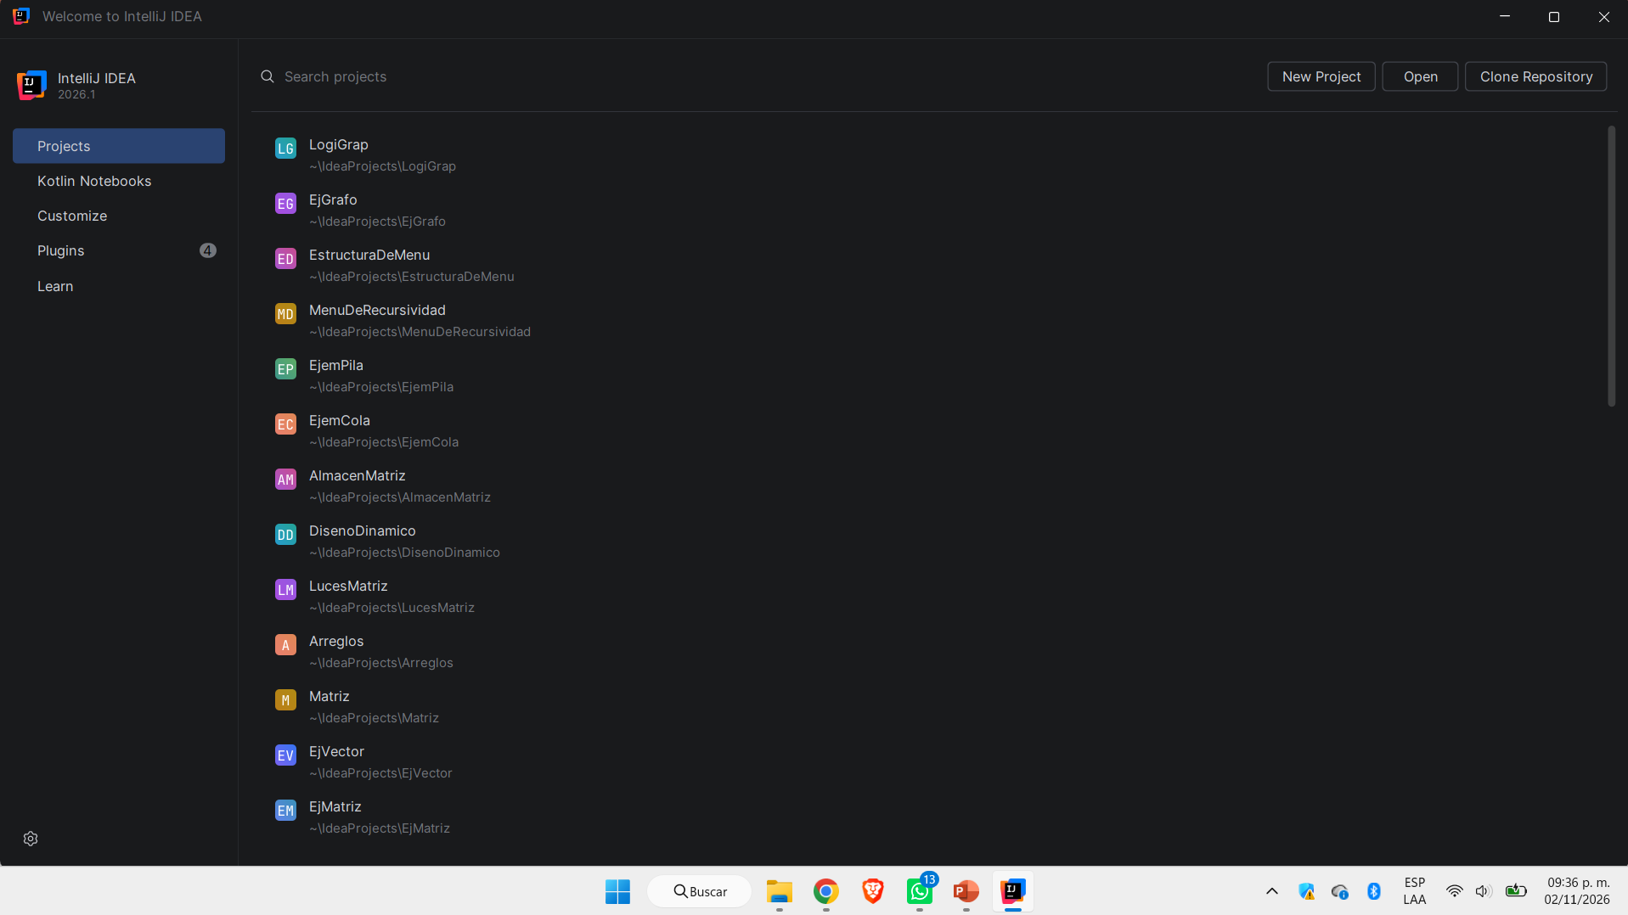
Paso 1
Ingresamos el nombre que queremos para el proyecto.
Creamos un nuevo proyecto

Slide 5
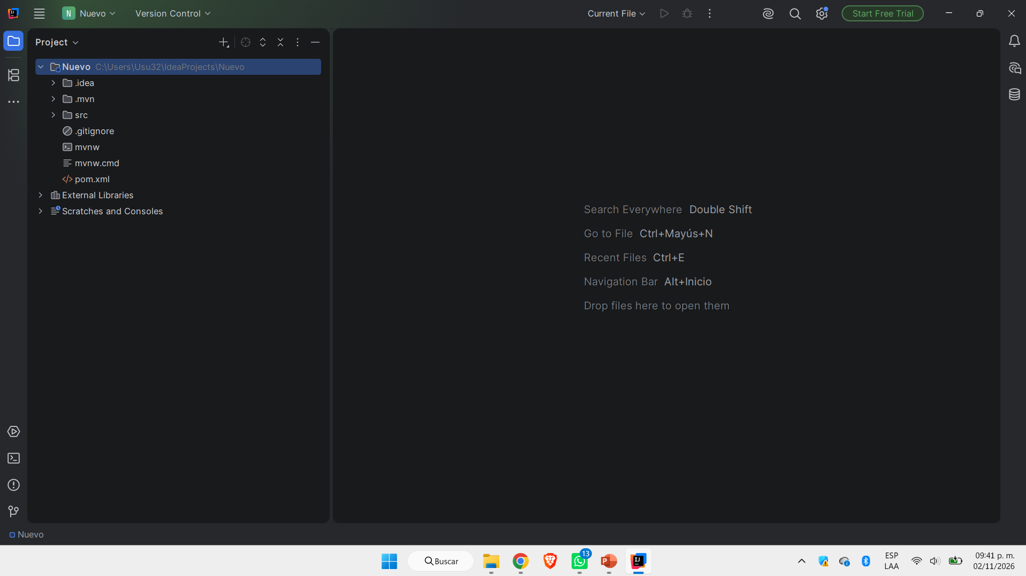
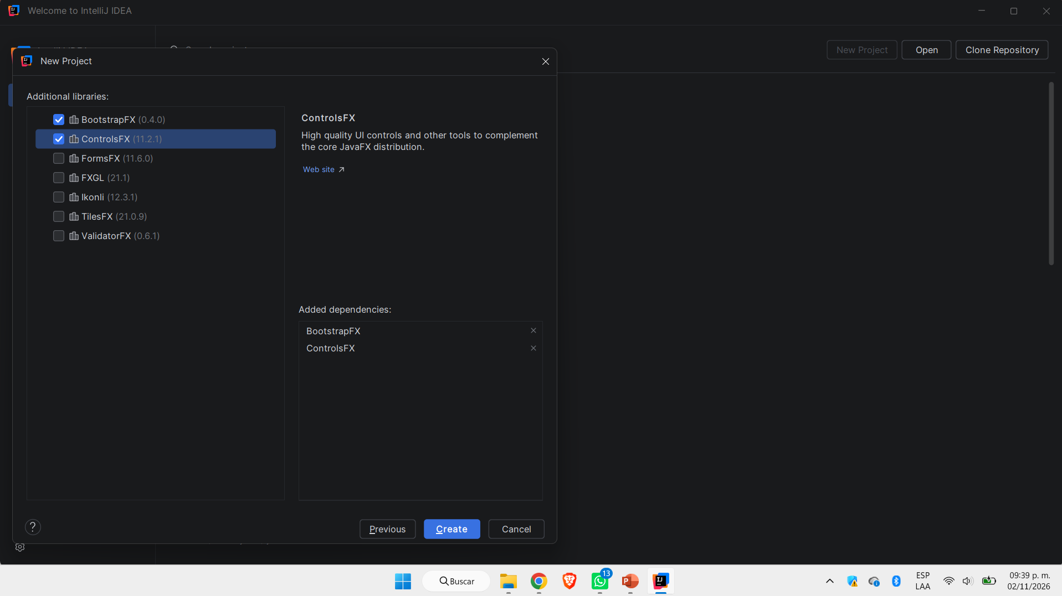
Como podemos observar se creo el proyecto para poder empezar hacer el programa sobre estructuras no lineales.
Seleccionamos estos dos puntos
Y le damos clic al botón para crear el proyecto.

Slide 6
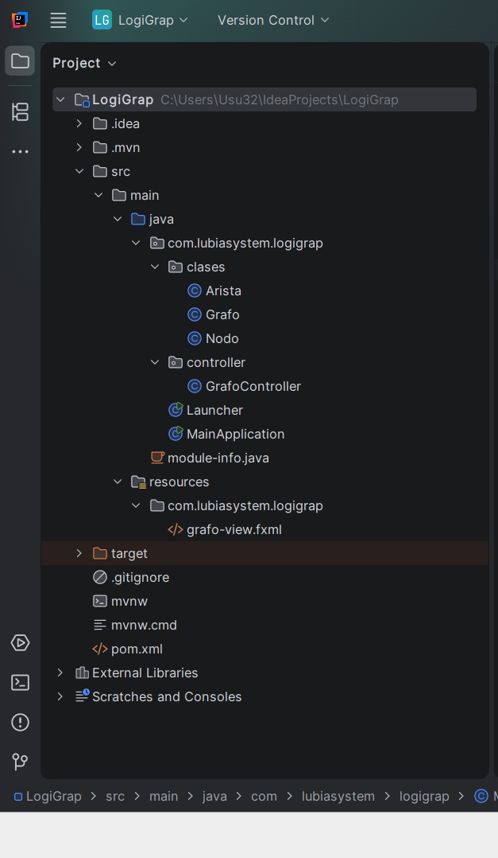
Paso 2
Ordenamos las carpetas así como se dan a conocer
Representa una conexión directa entre dos puntos (carretera o tramo). Guarda tres datos clave: el nodo de origen, el nodo de destino y el "peso“.
Arista
Empezamos creando las clases dentro del paquete principal, se conforma por 3 clases; Aristas, Grafo y Nodo.
Representa un punto o ciudad en tu mapa (por ejemplo, Monterrey, CDMX).
Nodo
Aquí es donde se suele programar el Algoritmo de Dijkstra para buscar la ruta más corta entre los puntos almacenados.
Grafo
Y por ultimo hago los controllers en donde van los códigos de la interfaz y declaramos todo lo va.
Después de las clases hago mi Interfaz para poder pegar los códigos del View de SceneBuilder.

Slide 7
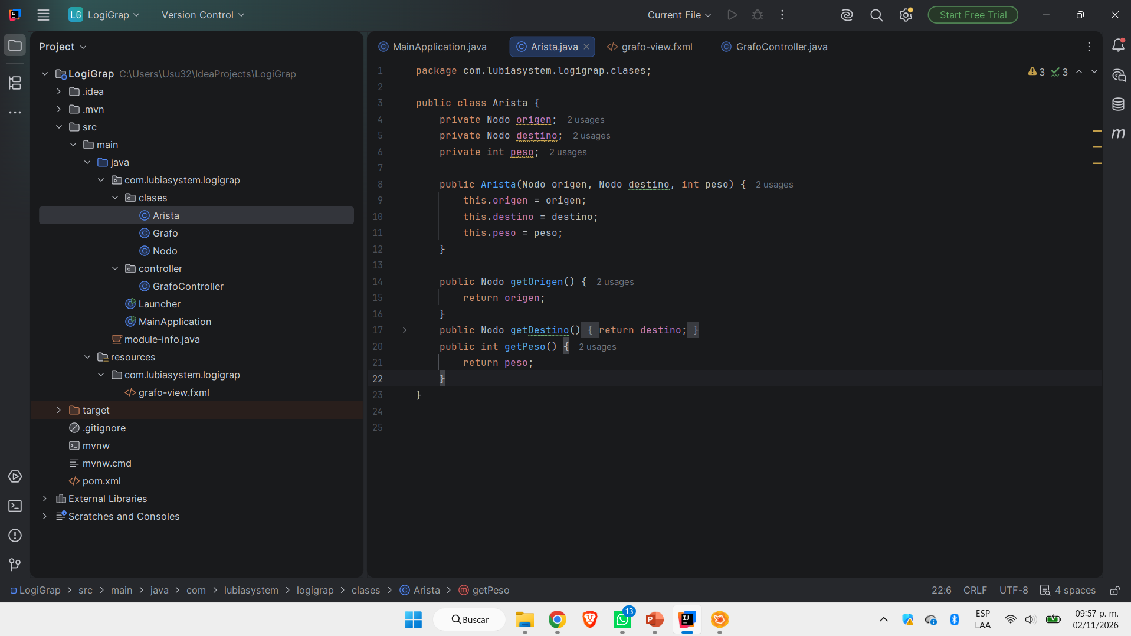
Arista
El punto exacto de donde parte la ruta.
El punto final a donde llega la ruta.
Equivale a la distancia en kilómetros o al tiempo de viaje entre ambas ciudades.
Método que se necesita para registrar una nueva ruta en el programa.
Estos métodos públicos actúan como "ventanillas de consulta":
Si el algoritmo de Dijkstra necesita saber cuántos kilómetros mide esta ruta para ver si es la más corta, simplemente llama a getPeso().

Slide 8
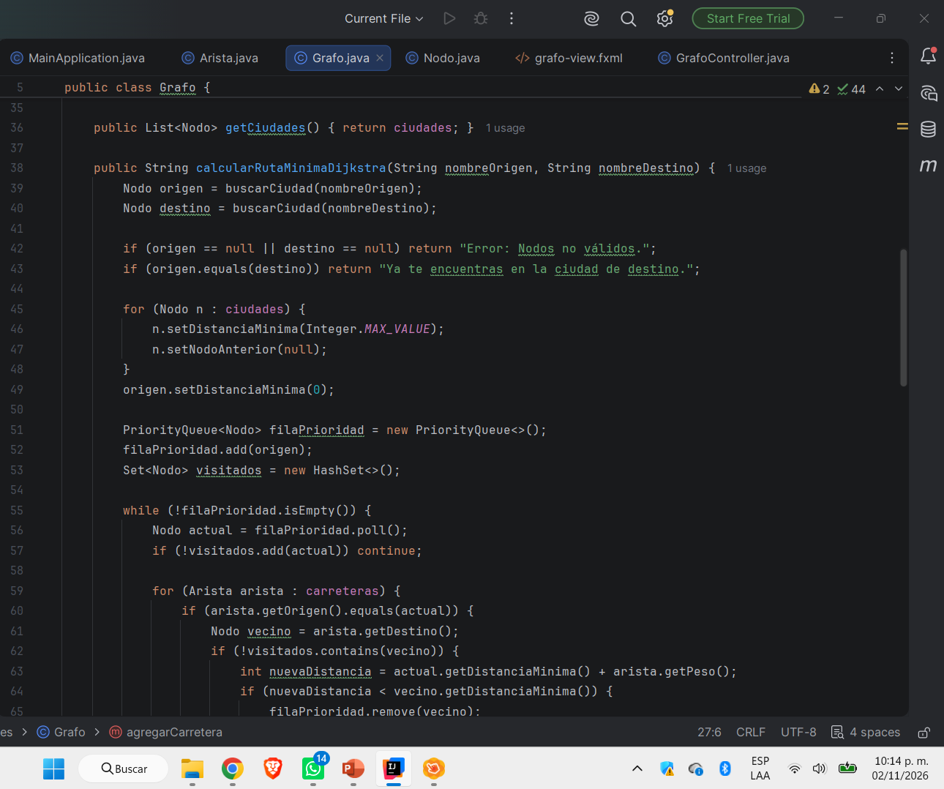
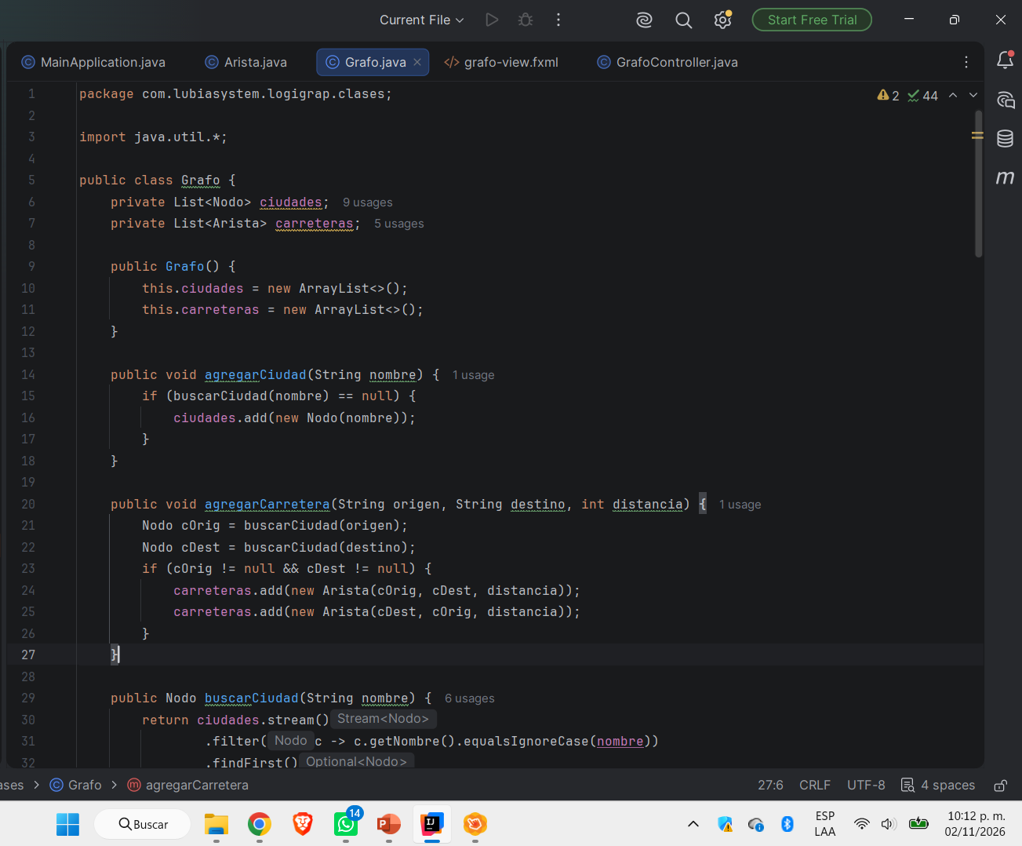
Grafo
Constituye la fase de control de excepciones lógicas del algoritmo. Antes de ejecutar cualquier cómputo pesado, el programa verifica que los nodos de inicio y fin sean válidos en el mapa.
formulan las distancias en Integer.MAX_VALUE a declaración de la cola de prioridad priorityQueue y el ciclo while que examina las aristas vecinas acumulando las distancias con arista.getPeso.
Define las estructuras de almacenamiento principales utilizando listas dinámicas (List).
método encargado de la inserción de nuevos nodos (vértices) en el sistema. Implementa un mecanismo de seguridad mediante una condicional (if). que invoca al método de búsqueda interna.
Este método gestiona la creación de conexiones (aristas) entre los nodos. Primero, mapea los parámetros de tipo texto (String). Posteriormente, valida con una condicional que ambos extremos sean diferentes de null.
Funciona como el buscador e identificador interno del grafo.

Slide 9
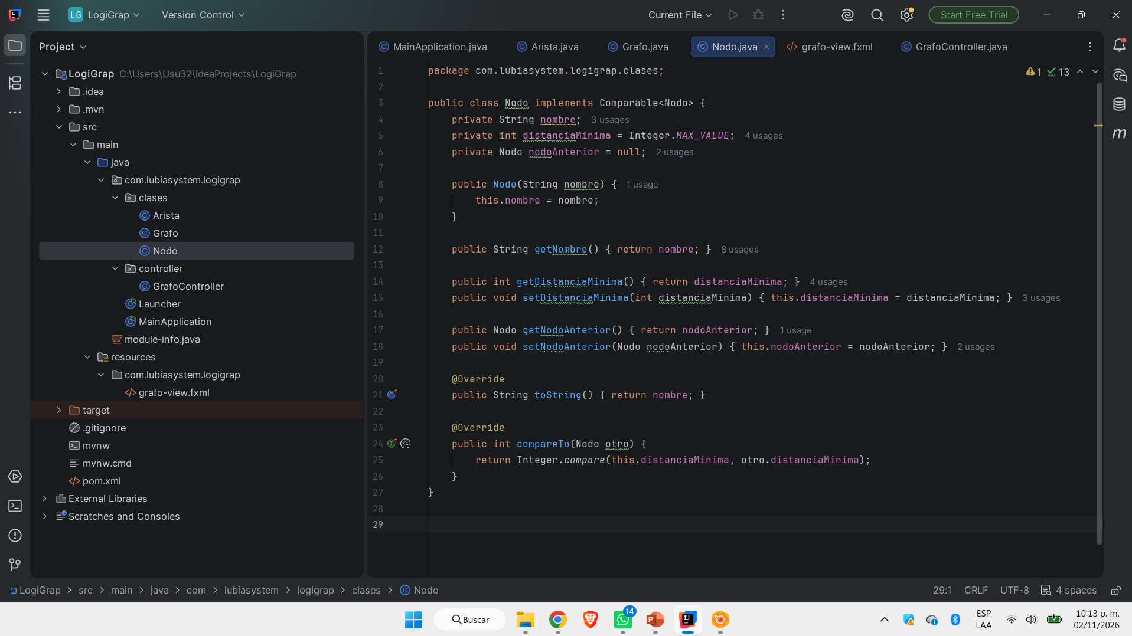
Nodo
Define el estado y las propiedades fundamentales de cada vértice (ciudad) en el sistema. Utiliza tres variables privadas para el correcto funcionamiento del algoritmo de Dijkstra.
Es el método constructor encargado de instanciar los objetos de la clase nodo.
métodos públicos para permitir que clases externas como grafo o grafocontroller. Los métodos set son fundamentales para el algoritmo de Dijkstra.
Esta sección redefine comportamientos heredados de las interfaces y clases base de Java

Slide 10
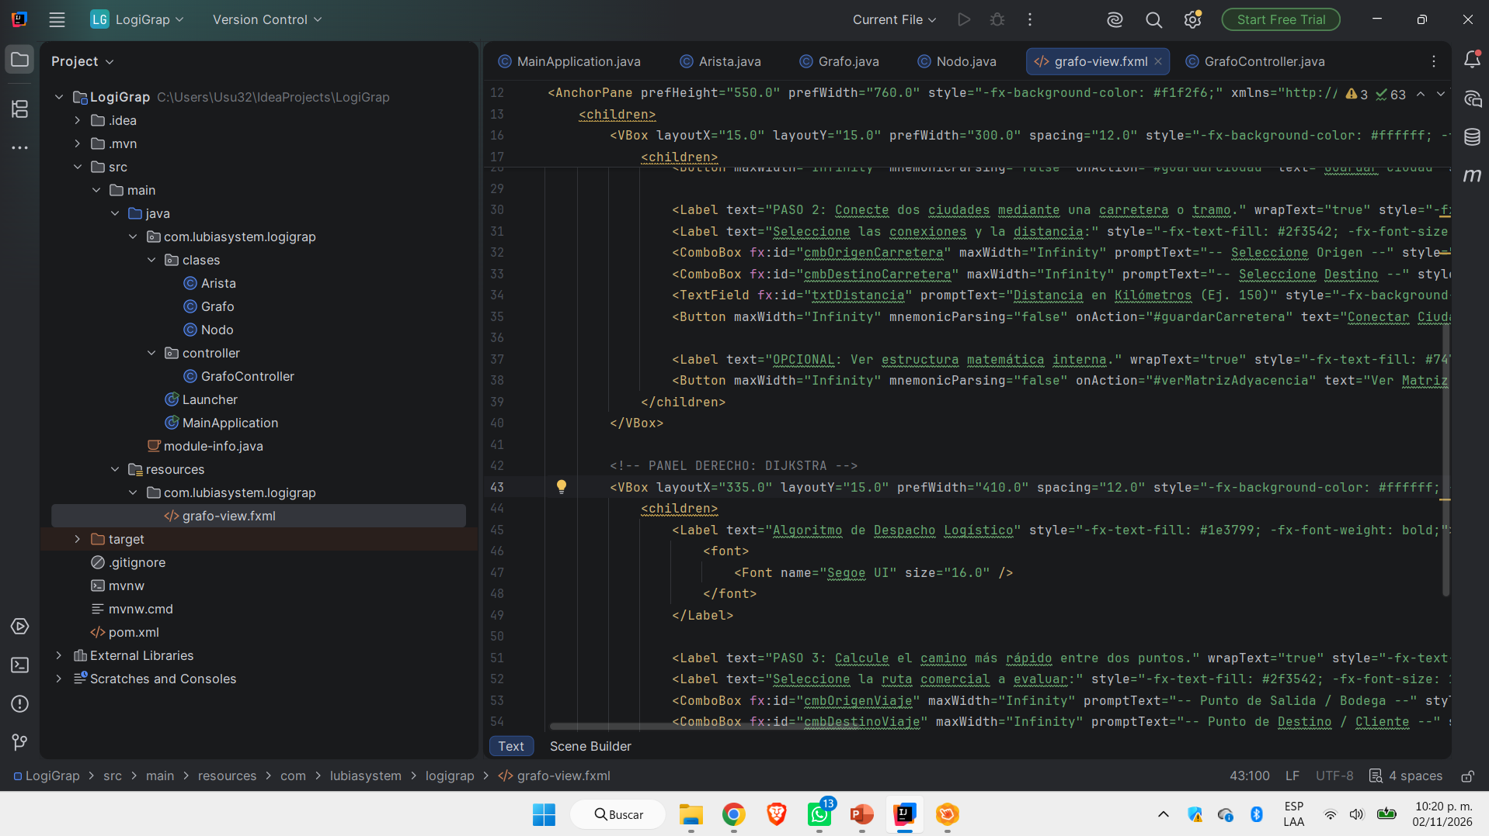
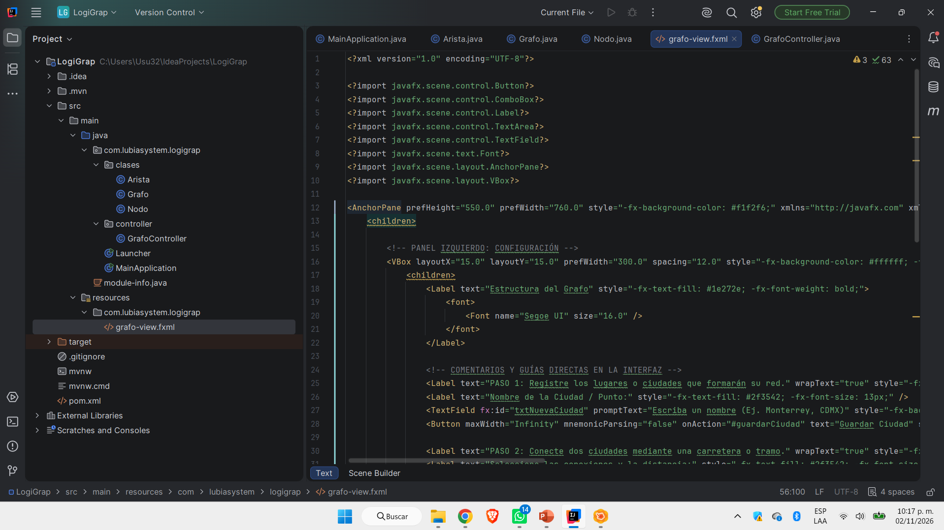
Grafo-view.fxml
Contiene la estructura visual: dónde van los botones, los menús desplegables (ComboBox), las cajas de texto y la terminal negra.
En lugar de contener código de programación lógica, describe de forma estructurada la distribución de las ventanas, los colores de fondo, los textos informativos y todos los componentes visuales interactivos con los que opera el usuario.
El diseño se organiza mediante un contenedor principal AnchorPane de dimensiones fijas (760x550 píxeles), el cual se divide internamente en dos grandes bloques de control orientados al flujo logístico del sistema.

Slide 11
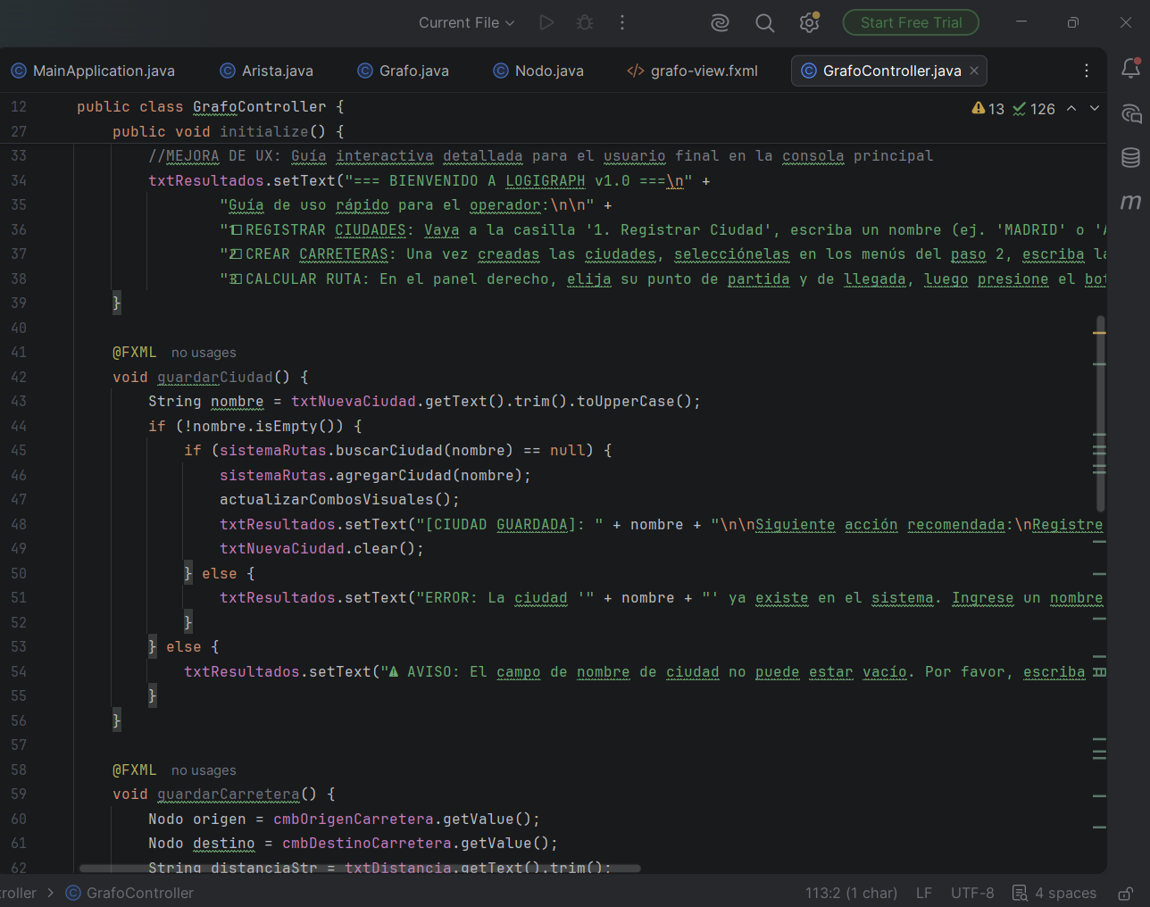
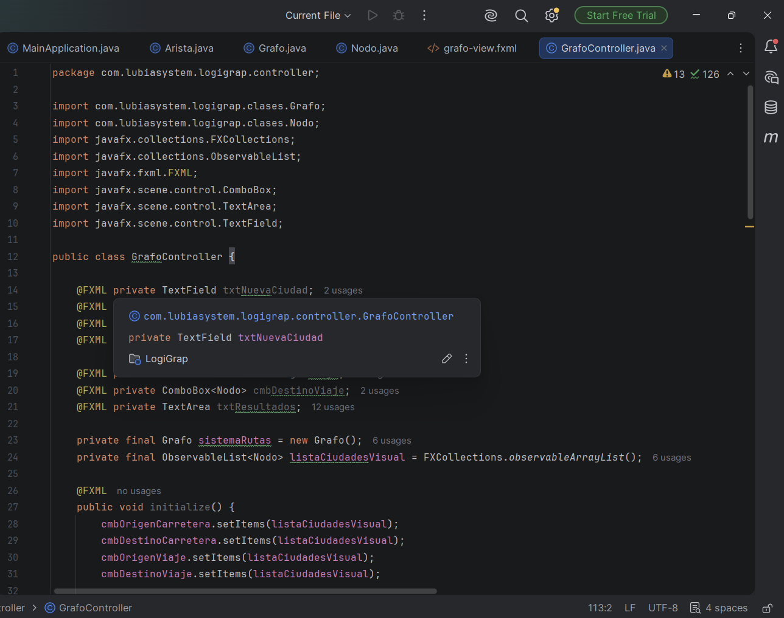
Controller
Lee lo que el usuario escribe en la pantalla (como los nombres de las ciudades o los kilómetros), reacciona a los clics de botones como "Guardar Ciudad" o "Calcular Ruta", e imprime los resultados en la terminal de monitoreo de la interfaz.
método que JavaFX ejecuta automáticamente al arrancar la pantalla. Su función es doble: primero, conecta la lista dinámica de ciudades con los cuatro menús desplegables.
Controla la acción de registrar nuevas ubicaciones.
Maneja la creación de tramos o caminos entre dos puntos.
Esta sección vincula los elementos de la interfaz gráfica con las variables del código Java mediante la anotación @fxml. Además, define dos variables globales que mantienen el estado del programa: sistemaRutas y listaCuidadesVisual.

Slide 12
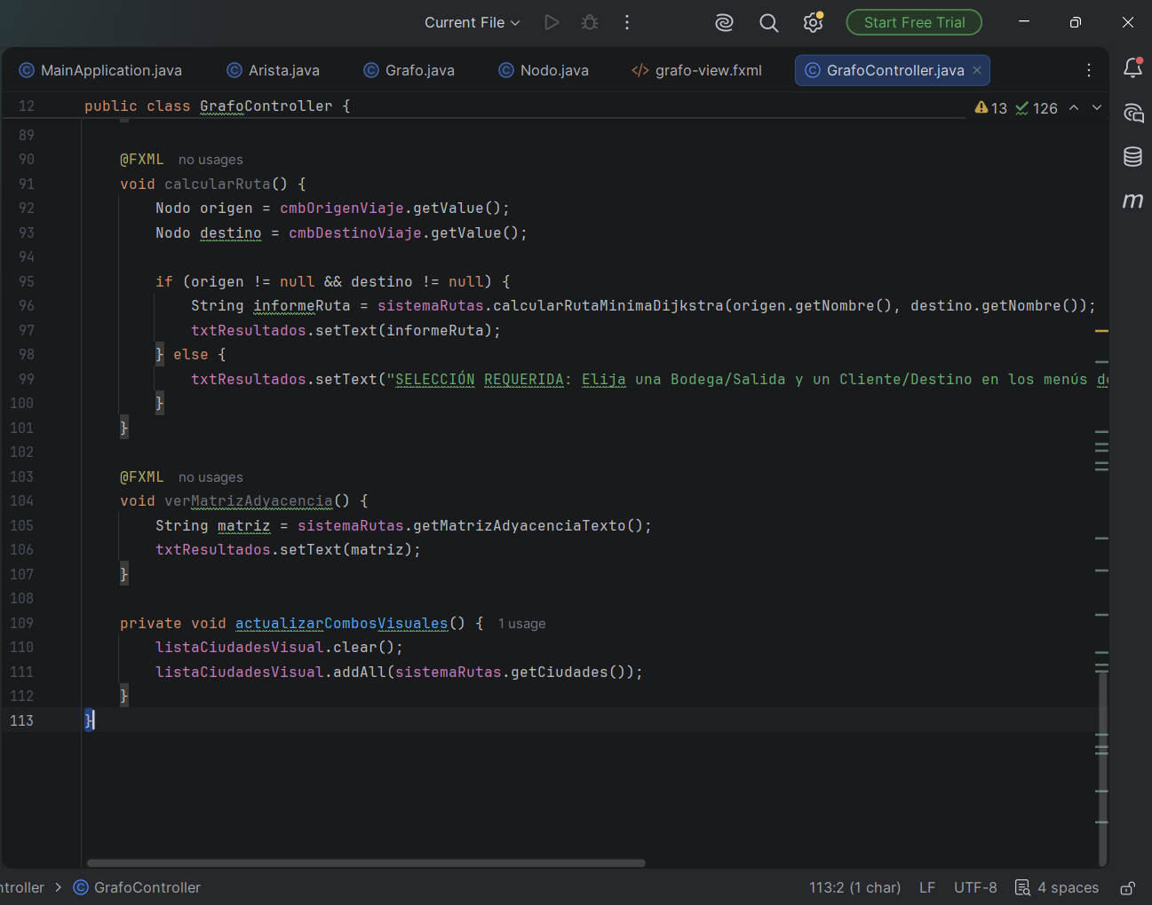
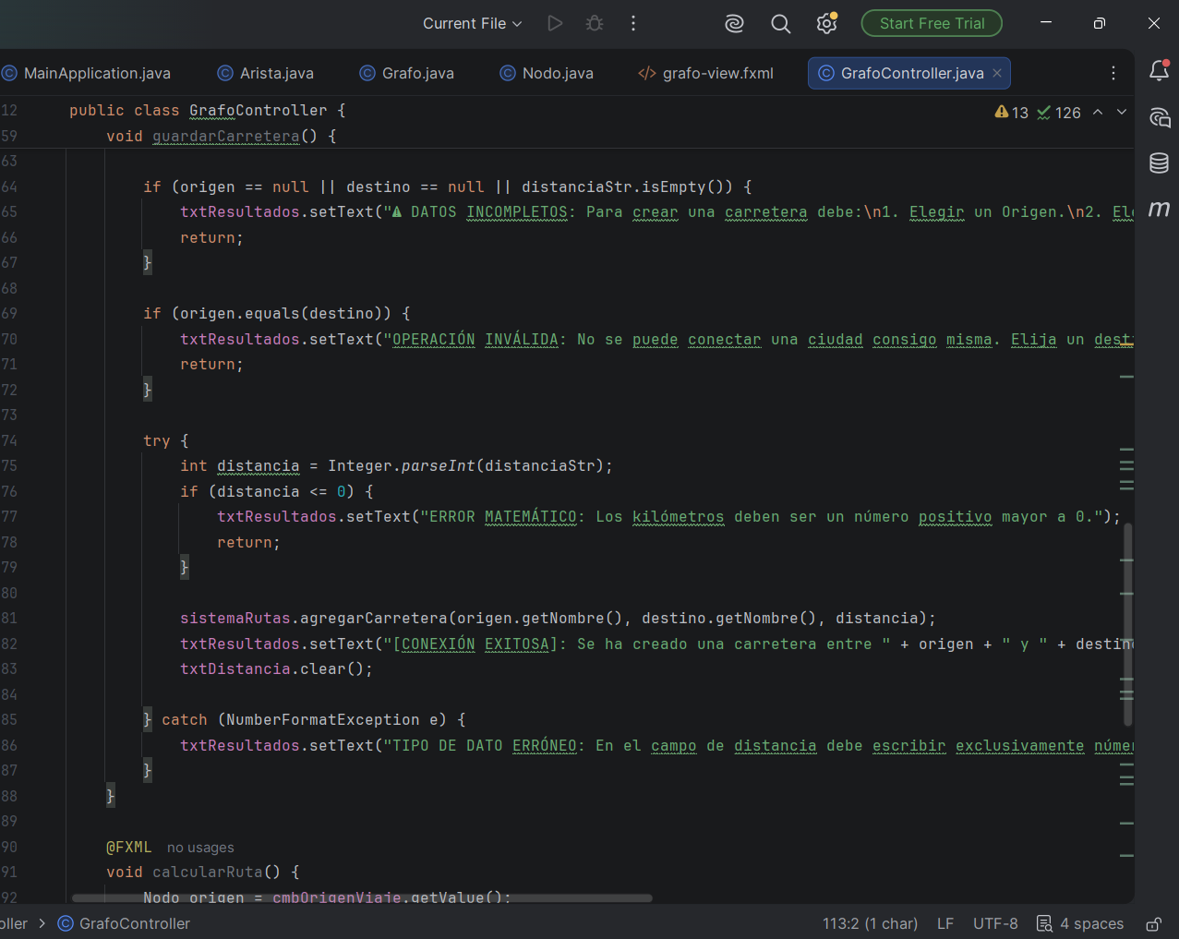
Controla la fase de resolución operativa. Si todo esta bien calcula la ruta y si no con el método else lanza una advertencia.
Implementa una función de supervisión de datos dentro del panel de control.
Verifica que ningún campo este vacío.
Implementa una regla de negocio y de teoría de grafos que impide la creación de "lazos" o "bucles“.
Transforma la distancia a enteros y rechaza si es menor a cero.
Da cierto resultado y al final lo deja limpio para un nuevo registro.
Verifica errores Si el usuario ingresa letras, símbolos o caracteres especiales en el campo de los kilómetros, el método Integer.parseInt lanza una excepción.

Slide 13
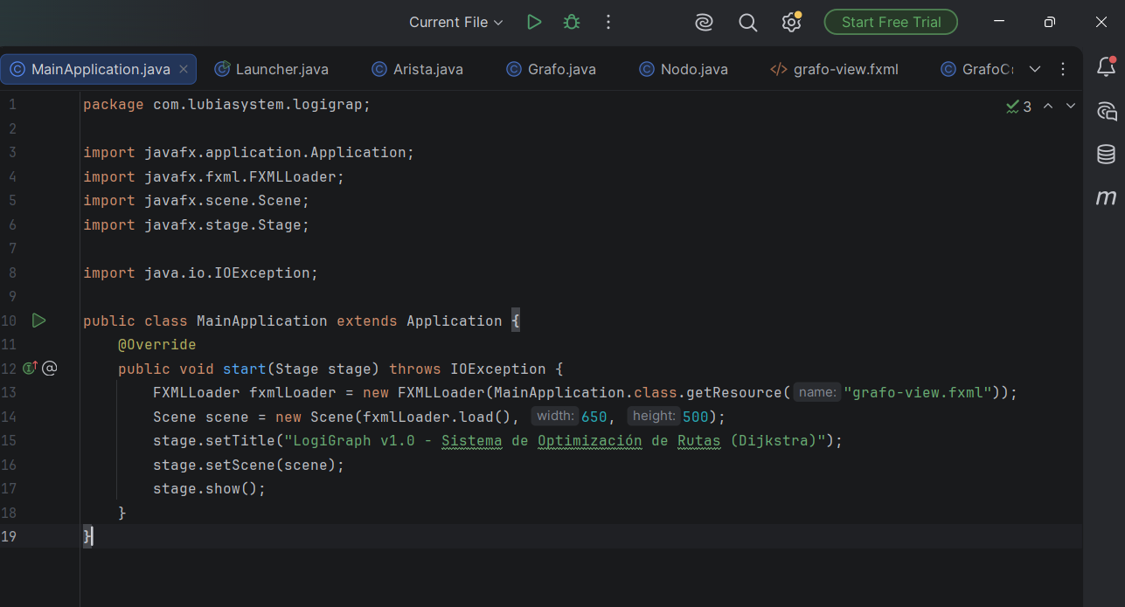
Ejecución – MainApplication
Es el punto de partida que carga la interfaz gráfica. Se encarga de decirle a Java: "Toma el diseño de grafo-view.fxml, ponlo dentro de una ventana y muéstraselo al usuario".

Slide 14
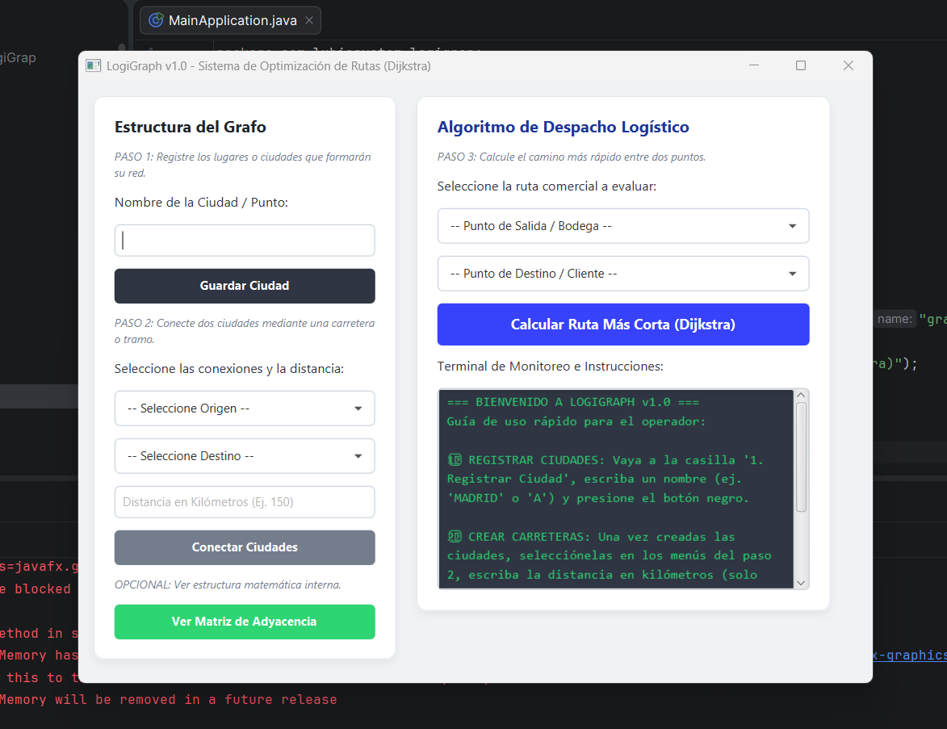
Ejecución
El operador escribe el nombre de una ubicación en la caja de texto.
El usuario despliega los menús "Seleccione Origen" y "Seleccione Destino" (los cuales se actualizan automáticamente con las ciudades creadas).
el operador selecciona el punto de partida físico (Punto de Salida / Bodega) y el destino final (Punto de Destino / Cliente).
Se da a conocer el resultado
el operador puede dar clic en el botón verde "Ver Matriz de Adyacencia".

Slide 15
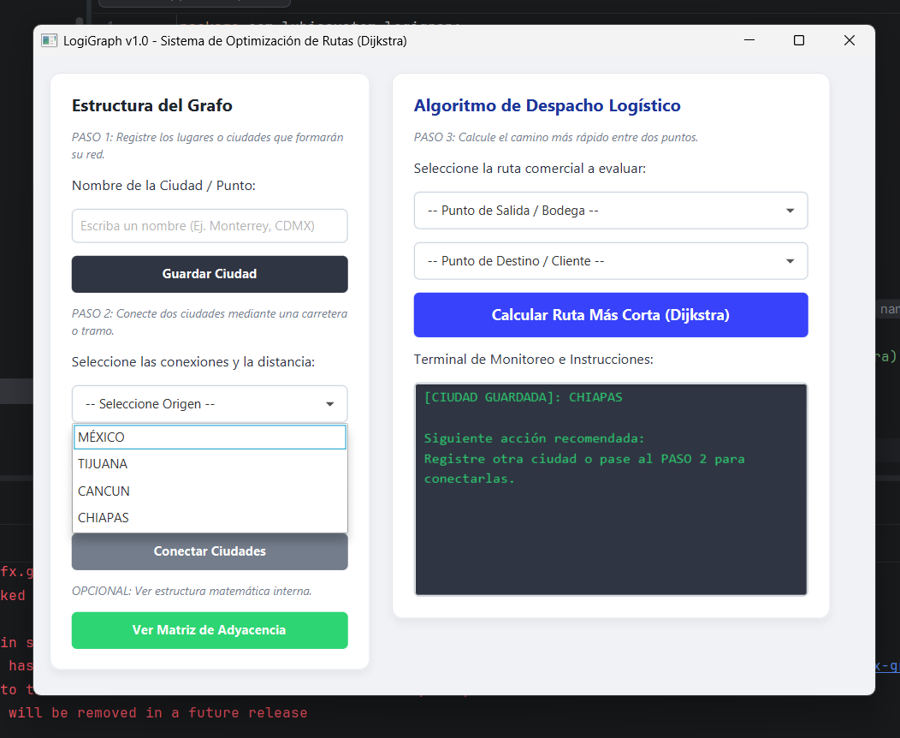
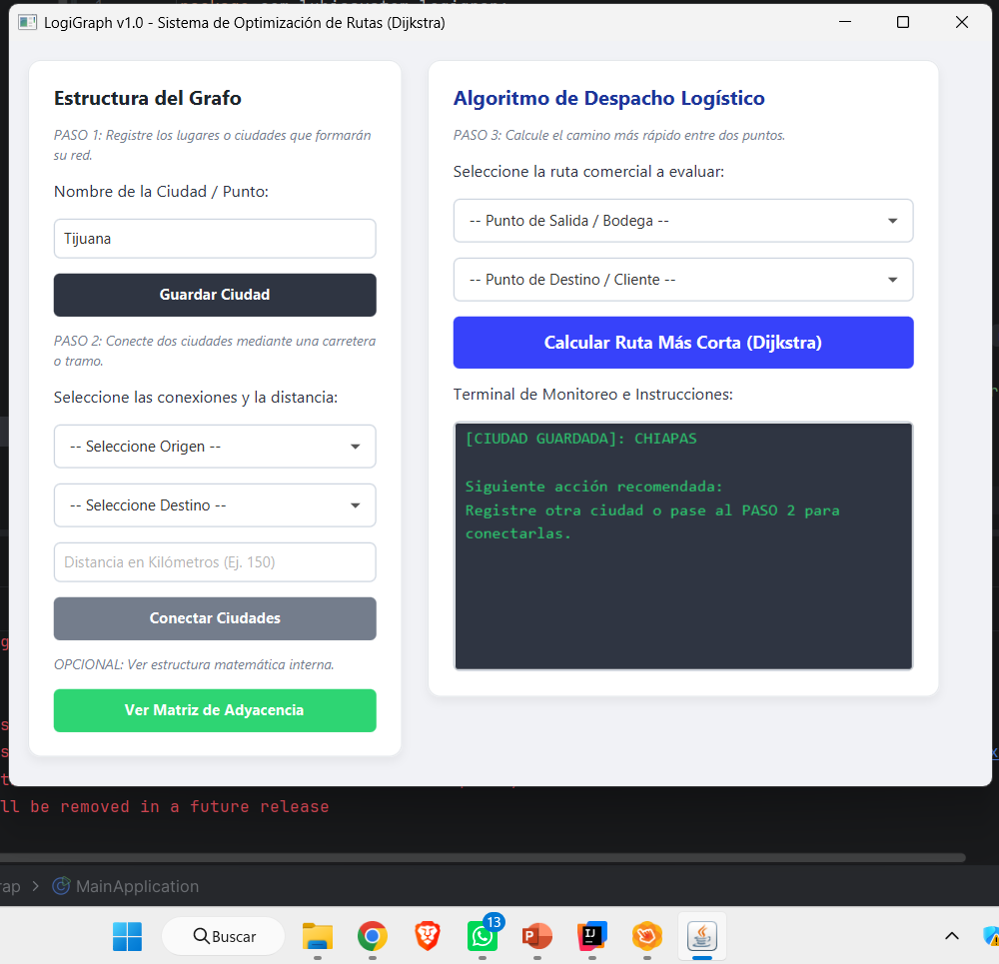
Ingresamos al menos 3 ciudades primero guardamos uno y después los otros.
Seleccionamos la ciudad que queremos saber su distancia.

Slide 16
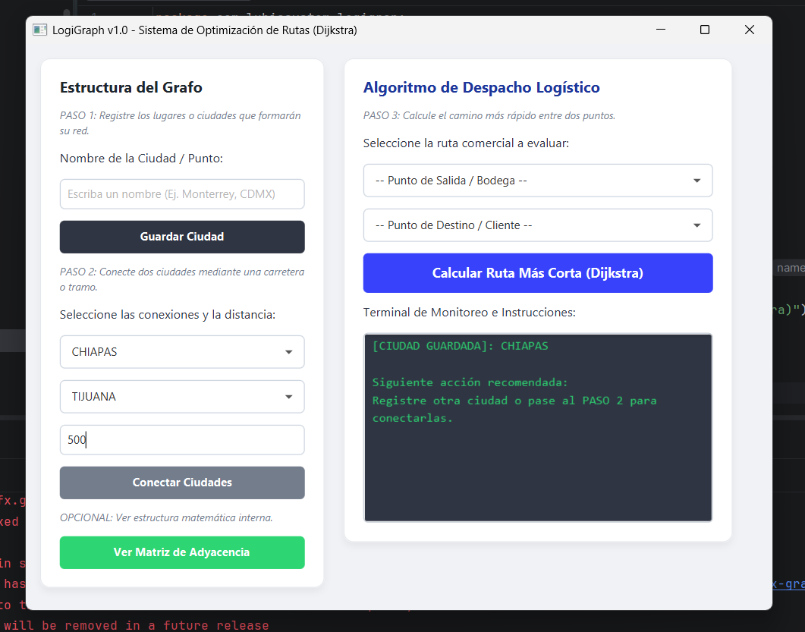
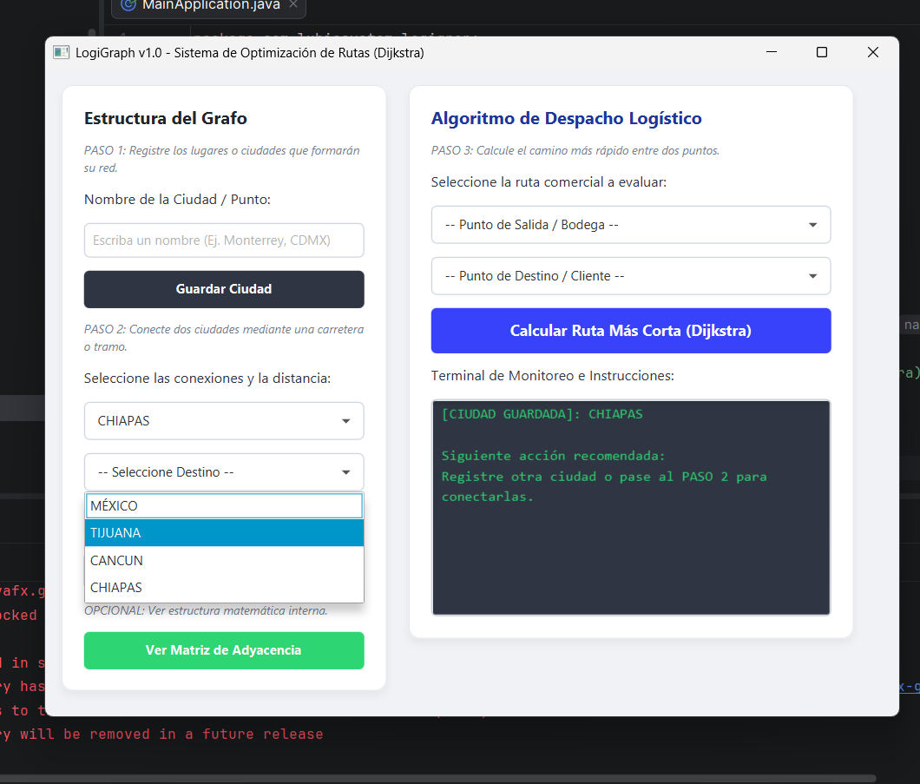
Seleccionamos la otra ciudad con la que queremos medir la distancia.
Colocamos una distancia en Kilómetros.
Presionamos en botón de conectar ciudades.

Slide 17
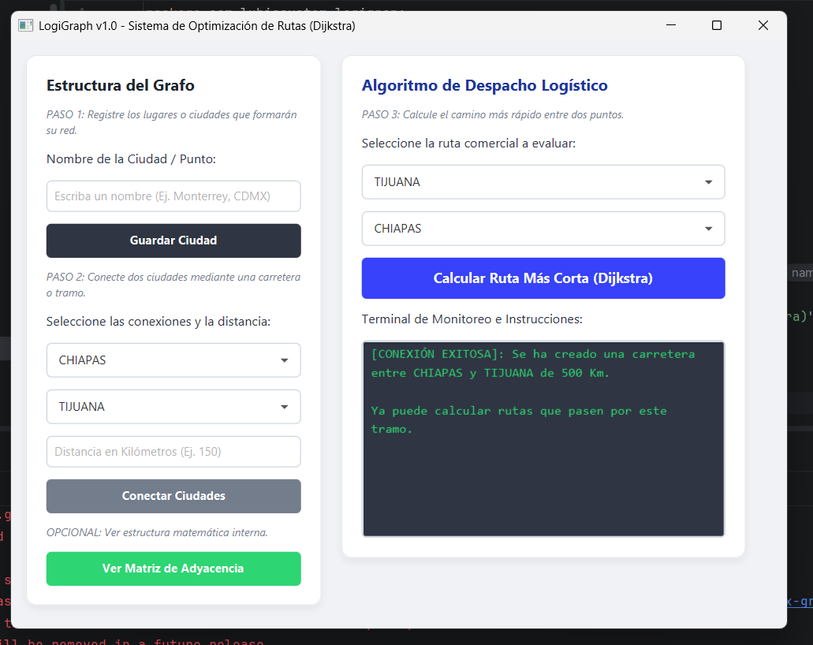
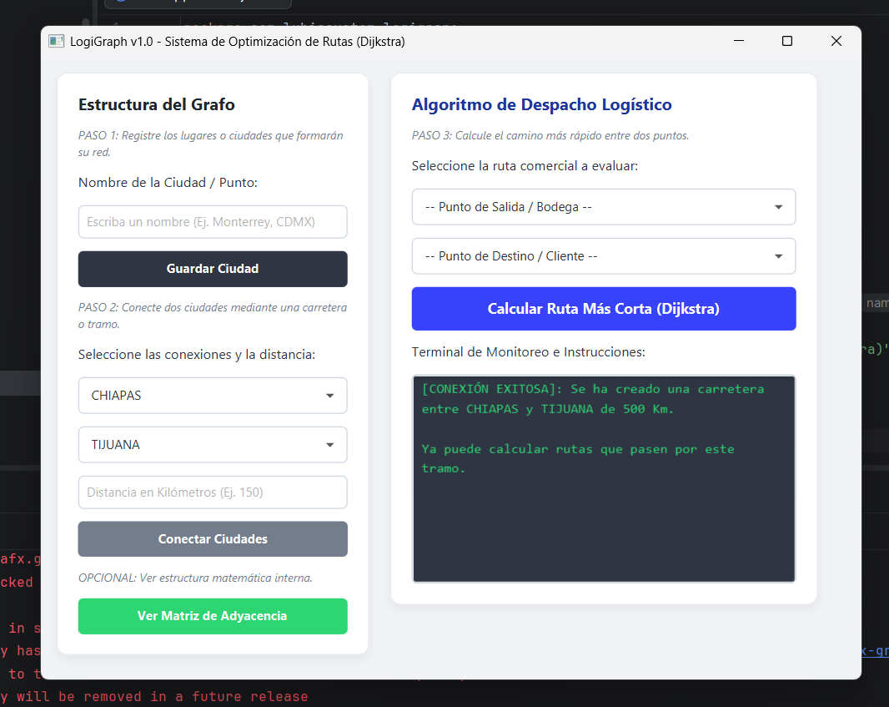
Seleccionamos una ciudad de donde saldrá dicho mensaje
Y seleccionamos la ciudad para el destino.
Y presionamos el botón para calcular la ruta mas corta.
El resultado del monitoreo fue lo que se da a conocer en la pantalla por el momento.

Slide 18
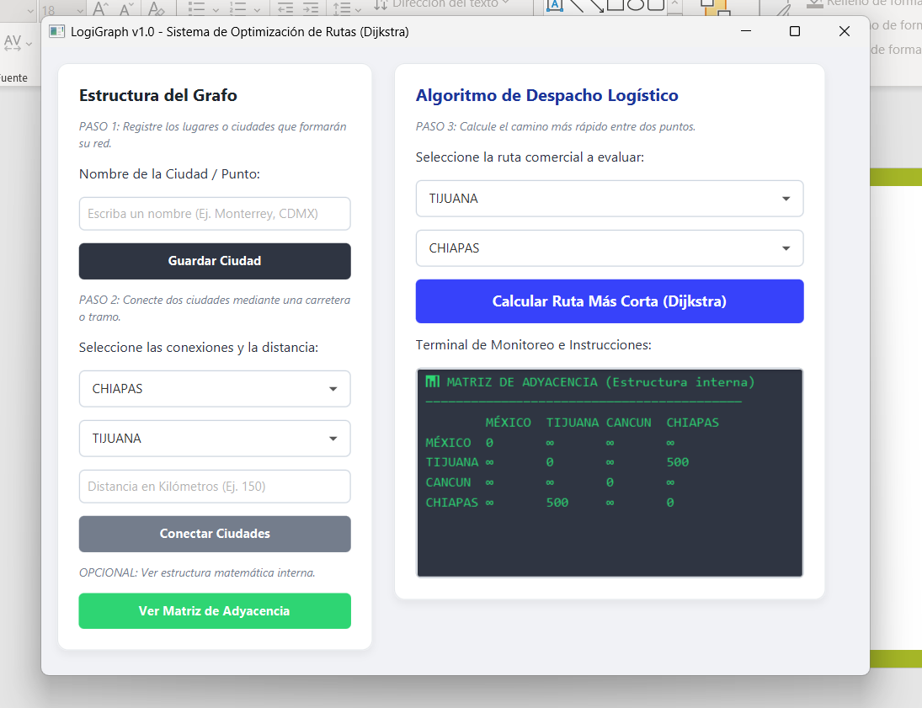
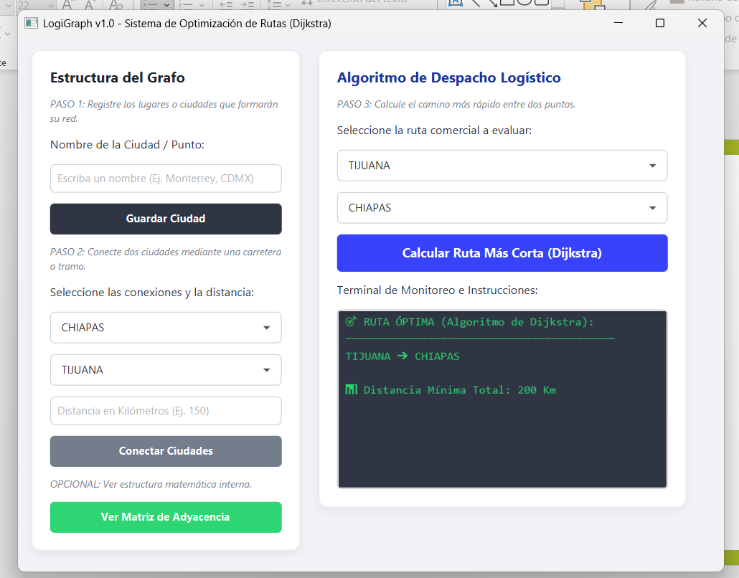
Y si lo queremos ver atreves de una matriz seleccionamos el botón verde.
Y como resultado nos da que la ruta mas corta de 200 km.

Slide 19
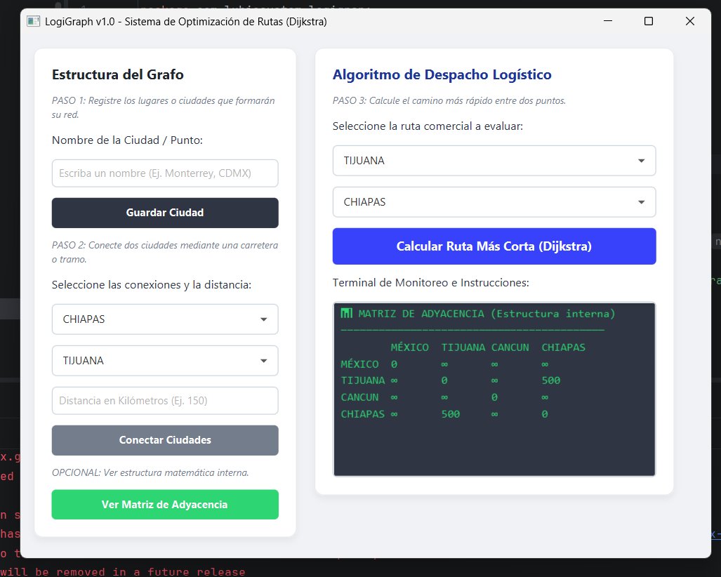
En el cruce de Tijuana con Chiapas aparece el número 500.
En el cruce de Chiapas con Tijuana también aparece el número 500.
Nos da a entender que el operador ejecutó el PASO 2 para conectar estas dos ubicaciones, registrando una carretera bidireccional entre Tijuana y Chiapas con una distancia física de 500 kilómetros.
El símbolo infinito nos da a entender que:
Esto le indica al algoritmo de Dijkstra que, en este preciso momento, no existen carreteras registradas que unan de forma directa esas ciudades.
0
Representa el costo de quedarse en el mismo lugar. Moverse de una ciudad a sí misma tiene una distancia de 0 kilómetros.

Slide 20
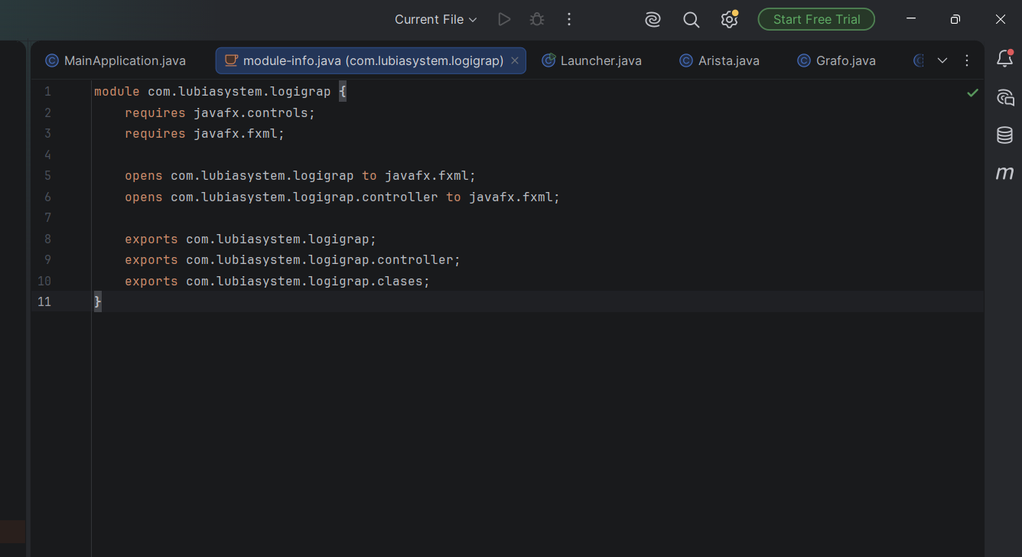
Module
Configura el sistema de módulos de Java (introducido desde Java 9). Le dice explícitamente al sistema qué herramientas necesita usar tu programa (por ejemplo, los controles de javafx.controls y javafx.fxml) y permite que Scene Builder tenga acceso a tus controladores.

Slide 21
Conclusión
Al finalizar este proyecto, se logró construir una herramienta funcional y robusta para la optimización de trayectos viales. La visualización de los datos mediante una matriz de adyacencia demostró ser una forma muy clara para auditar que el mapa se esté guardando correctamente en la memoria del programa. Como conclusión técnica, la separación del código en módulos (Nodos, Aristas y Controladores) facilitó la detección de errores y el control de datos inválidos gracias a las validaciones implementadas.

Slide 22
Anexo
Proporciono el link de mi repositorio de Git Hub donde se encuentran todas mis actividades, en donde el ingeniero Mingo nos enseñó ciertos temas en la materia de est. De Datos:

